Slide 1

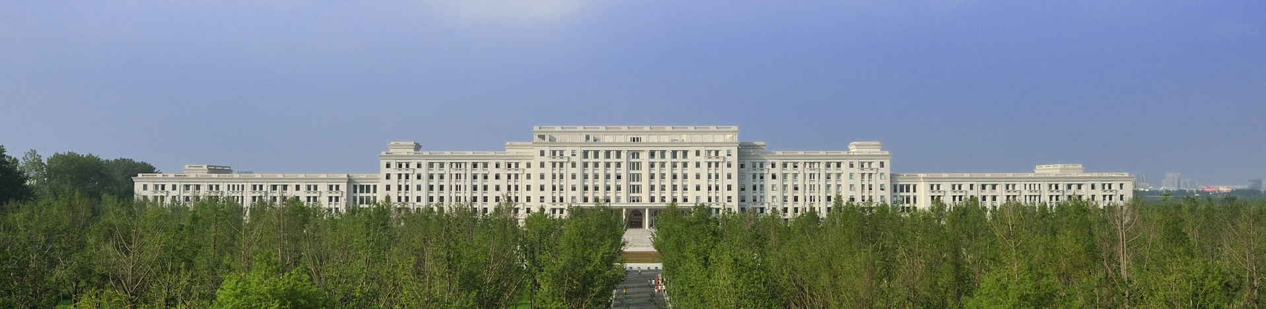
复习(二)
主讲：杨春

Slide 2
主要内容
复习(二)
一、 第四章
二、 第五章

Slide 3
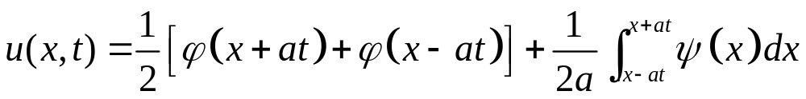
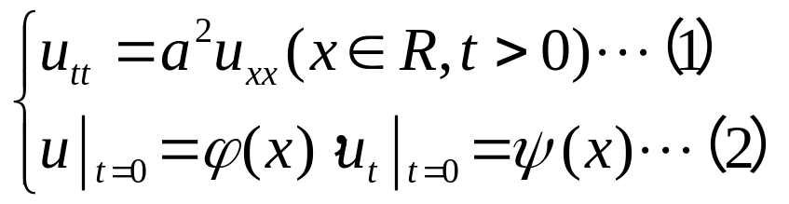
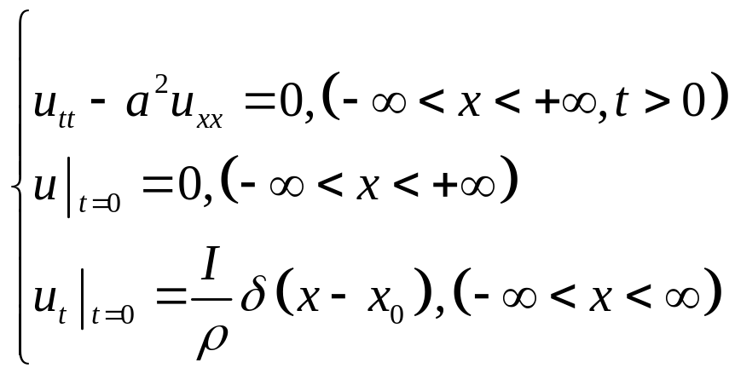
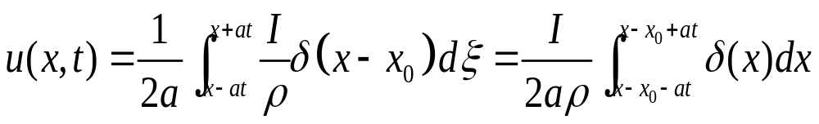
一、 第四章 行波法求解
(一)、 达朗贝尔公式
例1、无限长静止弦在点x=x₀ 受到冲击，冲量为 I ，弦的密度为 ρ。试求解弦的振动。
解：定解问题为：
可直接代入达朗贝尔公式求解

Slide 4
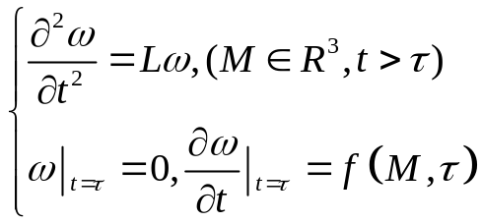
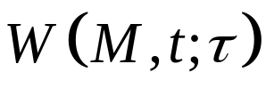
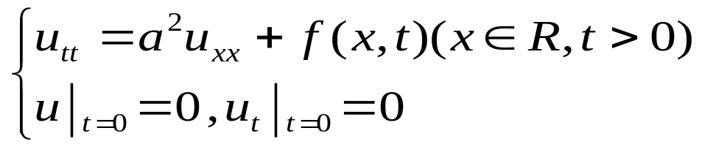
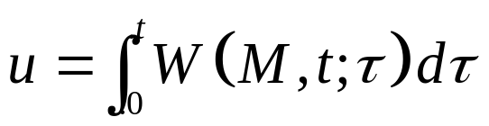
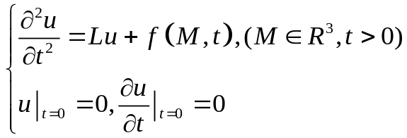
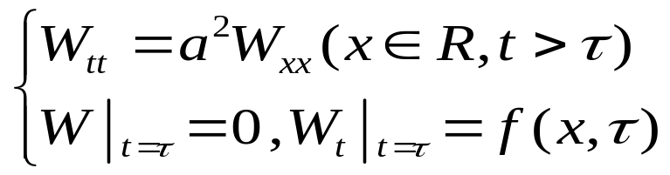

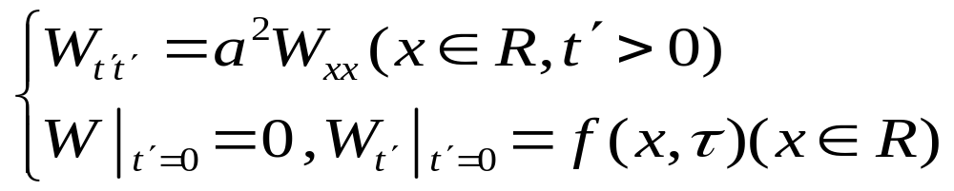
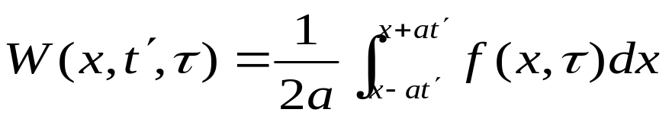
无限长弦的纯强迫振动定解问题
无限长弦在纯强迫力f(x,t)引起的振动定解问题为：
分析：可以用齐次化原理1求解！
解：对应的齐次化问题为：
达朗贝尔公式

Slide 5
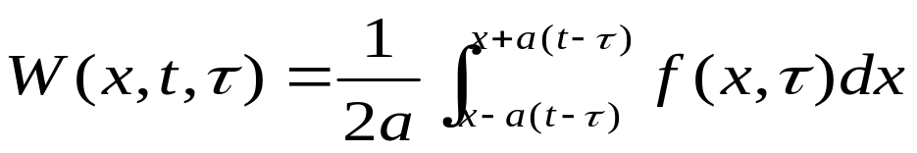
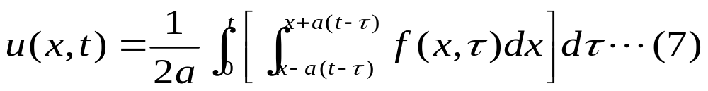
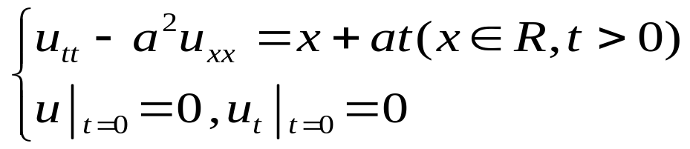
注: (7)可以作为无限长弦纯强迫振动位移函数计算公式。
例2、求定解问题：
解：这是无限长弦纯强迫振动定解问题，因此由(7)得到：

Slide 6
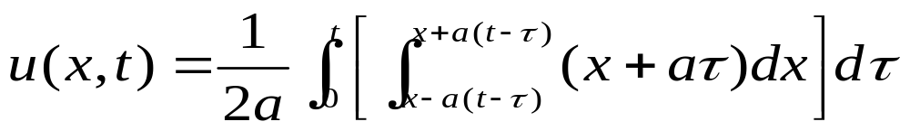
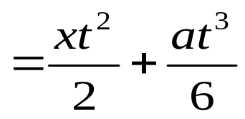
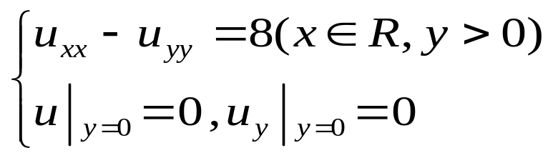
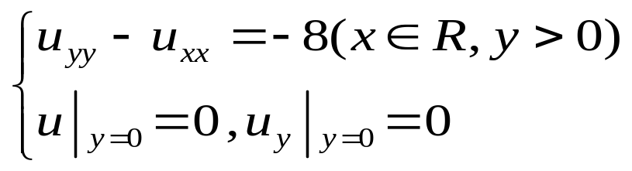
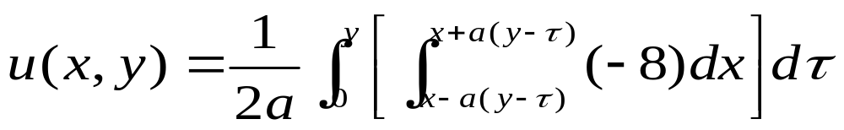

例3、求定解问题：
解：相当于无限长弦纯强迫定解问题。

Slide 7
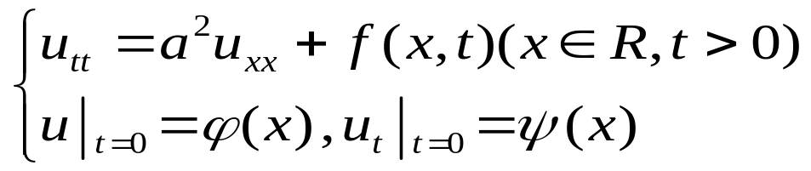

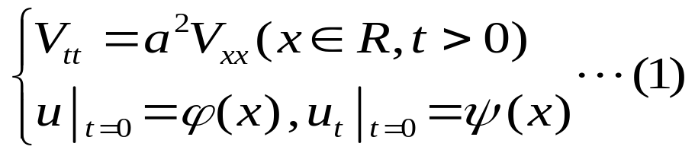
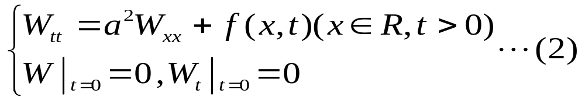
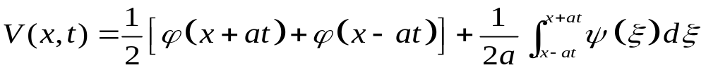
无限长弦的一般强迫振动定解问题
分析：根据振动叠加原理，将振动分解为自由振动与纯强迫振动之和。
解：令 ，则原定解问题分解为：
(1)的解为：

Slide 8
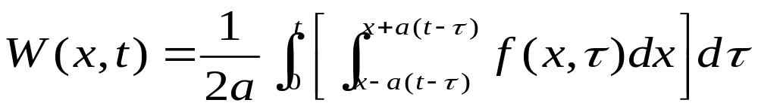
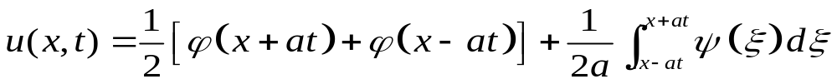
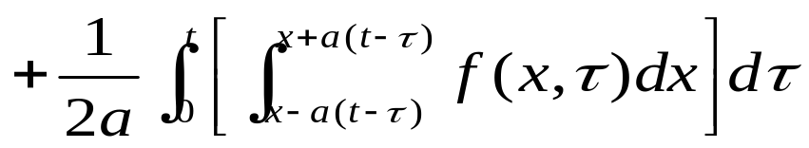
(2)的解为：
定解为：

Slide 9
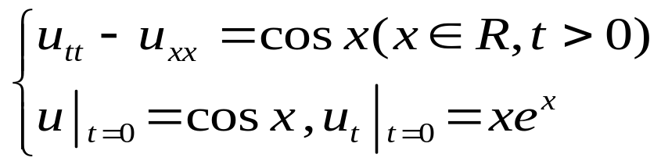
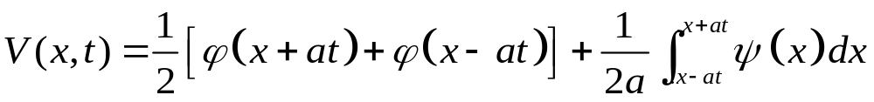
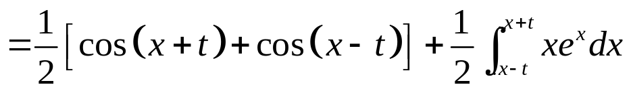
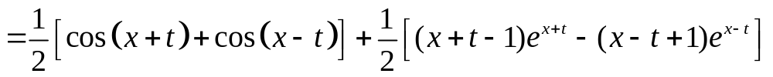
例4、求定解问题：
解：这可以看为一般强迫振动问题，所以有：

Slide 10

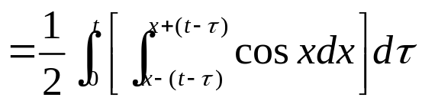
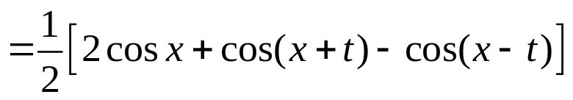
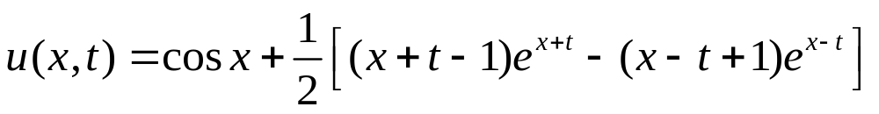
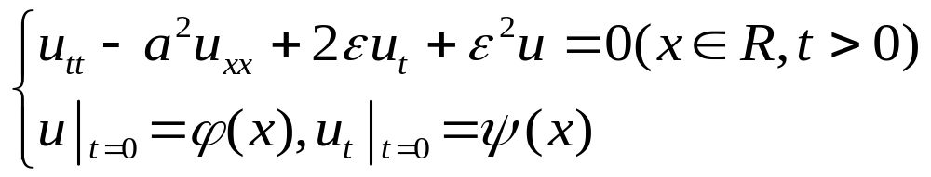
于是得原定解问题的解为：
无限长弦的有阻尼振动定解问题
例题5：求如下定解问题：

Slide 11
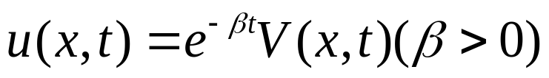
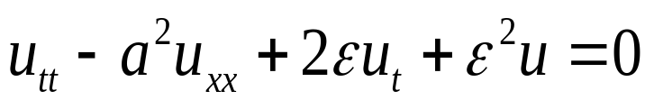
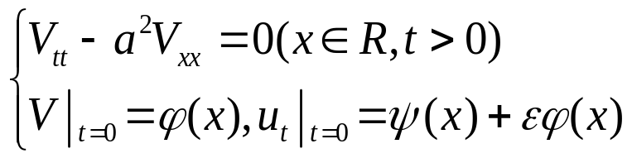
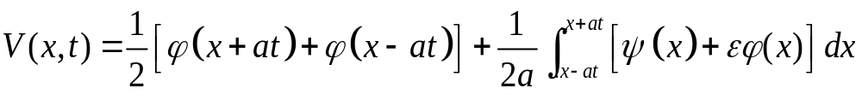
分析：泛定方程与自由弦振动相比较，多了阻尼项，因此，不能直接使用达朗贝尔公式求解。对于阻尼振动，常常可以表示为其解中带一个随时间成指数衰减的因子。
解：对函数作衰减变换：
取 β = ε，得到：
所以，原定解问题的解为：

Slide 12
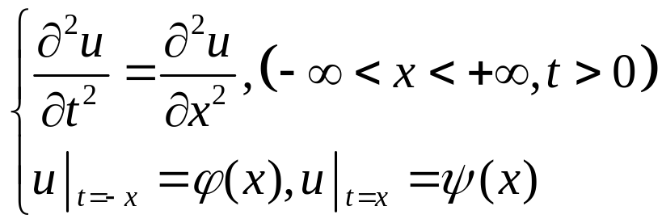

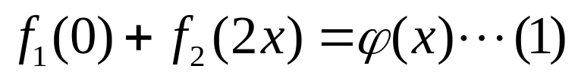
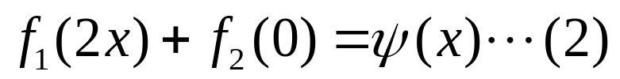
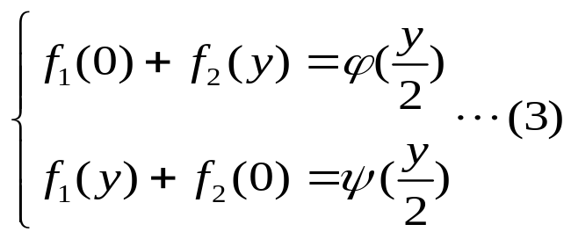
(二）、行波法求解定解问题应用举例
行波法对于求解无界域、半无界域上波动方程(或类似)定解问题是一种可行方法。
例6、求弦振动的古沙问题：
分析：不能使用达朗贝尔公式。我们采用行波法求解。
解：方程通解为：
由初始条件得到：
进一步得到：

Slide 13
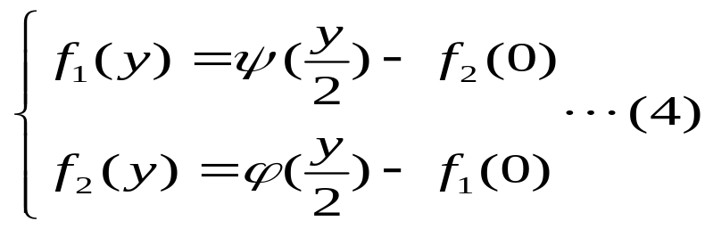
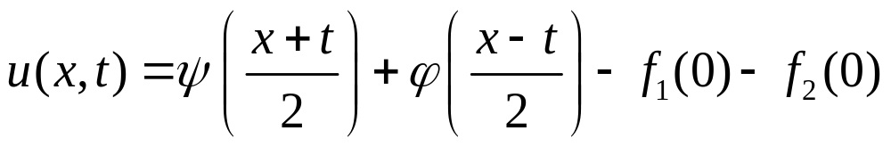
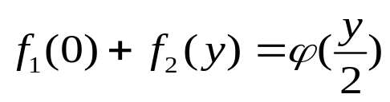

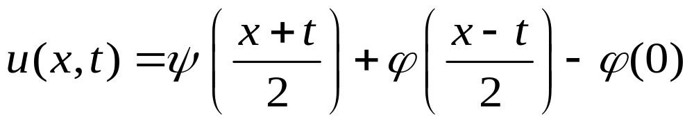
由

Slide 14
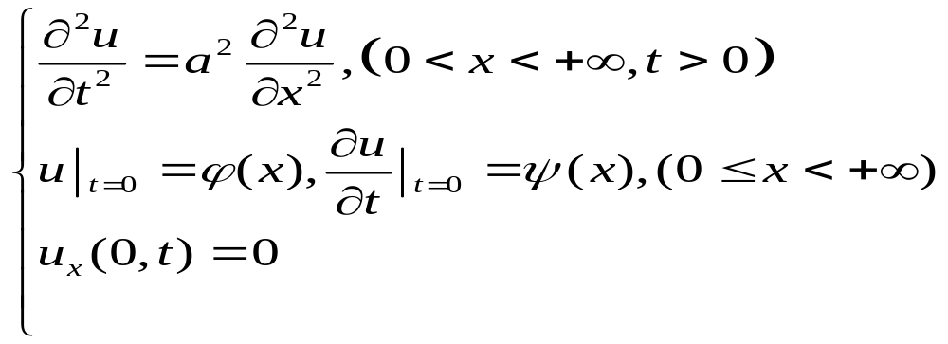
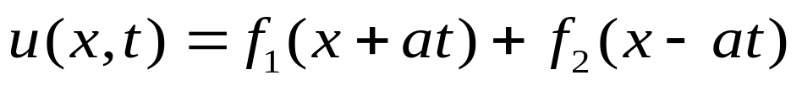




例题7 用行波法求解一端自由的半无界长杆的自由振动：
解：方程通解为：

Slide 15


由等式(1)与(2)得到：
其中：
下面求：

Slide 16




当x≥0时：
但是，x-at就不一定大于零了。作如下讨论：
(a)、若x-at≥0,则由(6)得：
(b)、若x-at<0,则(6)不能用。但由边界条件代入通解表达式得：
令x=at,并对上式从0到x积分得：

Slide 17




所以，当x-at<0时：
因此，得到：

Slide 18

例题8 用行波法求解：
解：方程通解：

Slide 19
由等式(1)与(2)得到：
其中：
下面求：

Slide 20





当x≥0时：
但是，x-at就不一定大于零了。作如下讨论：
(a)、若x-at≥0,则由(6)得：
(b)、若x-at<0,则(6)不能用。但由边界条件代入通解表达式得：

Slide 21


所以，我们得到定解问题的解为：
注：行波法对求解半无界域波动定解问题是可行的。

Slide 22

(三)、延拓法求解
求解思路：把半无界弦处理成相应的无界弦情形：只要无界弦在x≥0满足对应的半无界弦的边界条件，无界弦的限制在x≥0的解就是半无界弦的解。
1、端点固定情形：

Slide 23





解：设对应的无界长弦的自由振动为：
满足边界条件

Slide 24




于是，可以采用奇延拓方式：
于是，对应的无界长弦的解限制在x≥0上时，就是所求问题的解。
当x ≥ at 时( 自然 x ≥ 0 )：
当x ≦ at 时 ( 但 x ≥ 0 )：

Slide 25



于是，原定解问题的解为：
问题：阐述解的物理意义。
2、端点自由情形：
解：首先延拓：

Slide 26




确定延拓方式：
满足边界条件
因此，可以采用偶延拓方式：

Slide 27





写定解：
当x ≥ at 时( 自然 x ≥ 0 )：
当x ≦ at 时 ( 但 x ≥ 0 )：
所以，定解问题的解为：

Slide 28




例题5 求如下定解问题：
解：这是端点自由情形：

Slide 29





函数的傅里叶变换与拉普拉斯变换属于应用广泛的积分变换，在数学、工程技术中起很大作用。数理方程也可以采用积分变换求解。主要掌握基础知识。
第五章、积分变换法
(一)、基础知识
定义1 设函数f (x)在 有定义，分段光滑且绝对可积，称：
为函数f(x)的傅里叶变换。记为： 。
定义2 称： 为傅里叶变换的逆变换。记为：

Slide 30




傅立叶变换的基本性质
性质1【线性性质】 如果f₁(x)与f₂(x)均存在傅里叶变换，则：
证明：

Slide 31







函数卷积定义：
性质2【卷积性质】 如果f₁(x)与f₂(x)均存在傅里叶变换，则：
证明：

Slide 32







性质3【乘积性质】 如果f₁(x)与f₂(x)均存在傅里叶变换，则：
证明：

Slide 33







性质4【微分定理】 如果f (x) 存在傅里叶变换，则：
性质5【象函数性质】：
性质6【延迟性质】：
性质7【位移定理】：
性质8【积分定理】：若 则
注：可以证明：

Slide 34





性质9【 δ函数的傅立叶变换 】
性质10【相似定理】：
,其中a为不等于零的实常数。
性质11：若 ，则： 。
拉普拉斯变换
变换
逆变换

Slide 35


定理1【变换存在定理】
若函数f(x)满足如下条件：
(1) 当x <0时，f(x)=0; 当x≧0时，f(x)在任一有限区间上分段连续；
(2) 当x +∞时，存在常数M及б₀≥0，使：
那么，函数f(x)在半平面Res>б₀上存在拉普拉斯变换，且f̃(s) 解析。
注：1、拉普拉斯变换存在性条件一般函数均可满足；
2、数理方程求解中，一般针对时间变量作拉普拉斯变换。

Slide 36






拉普拉斯变换的性质
性质1.（线性定理）
性质2.（延迟定理）
证明：

Slide 37




性质3.（位移定理）
证明：

Slide 38




性质4.（相似定理）
证明：
性质5.（微分定理）
注：微分定理可以用归纳法证明(课外练习)。

Slide 39





性质6.（积分定理）
证明：
由微分定理得到：
于是得到：

Slide 40





性质7.（像的导数定理）
证明：证明n=1的情形：
由归纳法可以证明一般情形(课外练习)。

Slide 41





性质8.（像函数的积分定理 ）
证明：

Slide 42







性质9.（卷积定理）
注：
证明：
性质10.（ δ函数的变换）

Slide 43


展开定理----求拉普拉斯逆变换
已知拉普拉斯变换求逆变换，一般不用逆变换定义求。
下面介绍一种特殊求法---展开定理
定理：设函数f (s)满足条件：
(1) 在开平面内f(S)的全部奇点为s₁,s₂,…s_{n}，且都分布在半平面Res≤σ₀上；
(2) 极限等式成立：
那么：f(s)的原像公式为：
其中：Res[f(s)e^{sx}, s_{k}]表示f(s)e^{sx}对应于奇点s_{k}的留数。

Slide 44


z₀为m阶极点，留数为：
注：极点z₀的阶：若
则极点z₀的阶为m。

Slide 45




正、余弦变换
1、相关定义
正弦变换:
正弦逆变换:
余弦变换:
余弦逆变换:

Slide 46






(二)、典型例题
例1 求函数f(x)的傅立叶变换：
解：通过定义求即可。

Slide 47







例题2 求高斯分布函数的傅里叶变换：
解：设

Slide 48





例题3 设a 是正的实常数，
(1) 求证： ；
(2) 利用(1)，求函数C(λ),使得： 。
(1) 证明：根据傅里叶变换逆变换公式：

Slide 49





(2) 因为
根据傅里叶变换逆变换公式：

Slide 50






例4 求函数f(x)的拉普拉斯变换
解 :(1) 由拉氏变换定义有：

Slide 51







(2) 由拉氏变换定义有：
同理可求出：

Slide 52



(3) 由拉氏变换定义有：
注：如果a为复数，则：

Slide 53







例题5 (延迟定理的应用)
已知 ，求L[f(x).
解：用阶跃函数表示f(x)得到：
由延迟定理：
所以：

Slide 54





例题6 (位移定理的应用)
求：
解：令 ，那么：
由位移定理得到：

Slide 55





例题7 求下式的拉普拉斯逆变换：
解：因为f(s)的奇点是两个极点s₁=-α,s₂=-β.前者是一阶极点，后者是二阶极点，所以，由展开定理：

Slide 56


课外作业：用展开定理求如下函数的原函数。
注：第五章主要考察5.1与5.3的内容！要求书上例题、习题、指导书上相关例题都要复习！
同时，也要复习一下应用问题。

Slide 57
Thank You !

